Slide 1
Sincronia

Slide 2
Los sistemas concurrentes suelen resolver problemas no deterministas
Algunos procesos deterministas son mas fáciles de resolver usando concurrencia
Para asegurar un único resultado se requiere de alguna forma de sincronía entre los procesos.

Slide 3
Condición de carrera
La salida de múltiples procesos dependen del orden en el que se ejecutan
Una condición de carrera se da por que varios procesos acceden a un tiempo a un recurso y cambian el estado de este
El resultado del mismo dependerá de la forma en la que el planificador programe los procesos.

Slide 4
Sección crítica
La sección crítica es el fragmento de código donde se puede modificar un recurso compartido que no debe ser alterado en un momento determinado por mas de un proceso

Slide 5
Exclusión mutua
Es un mecanismo para controlar el acceso a una sección crítica a mas de un proceso
Existen varios mecanismos de exclusión:
Join
Mutex
Variable de condición
Semáforos

Slide 6
El problema
Suponga que se tiene el siguiente sistema de archivos:
A\
+- A\
| +- aa.txt
| |
| +- ab.txt
+-B\
| +- A\
| | |
| | +- abaa.txt
| | |
| | +- abab.txt
: : :
Se quieren guardar los datos en el siguiente orden: A\, A\A\, A\A\aa.txt, A\A\ab.txt, A\B\, A\B\A\, A\B\A\abaa.txt, A\B\A\abab.txt, etc...
La solución trivial sería procesar uno a uno los archivos

Slide 7
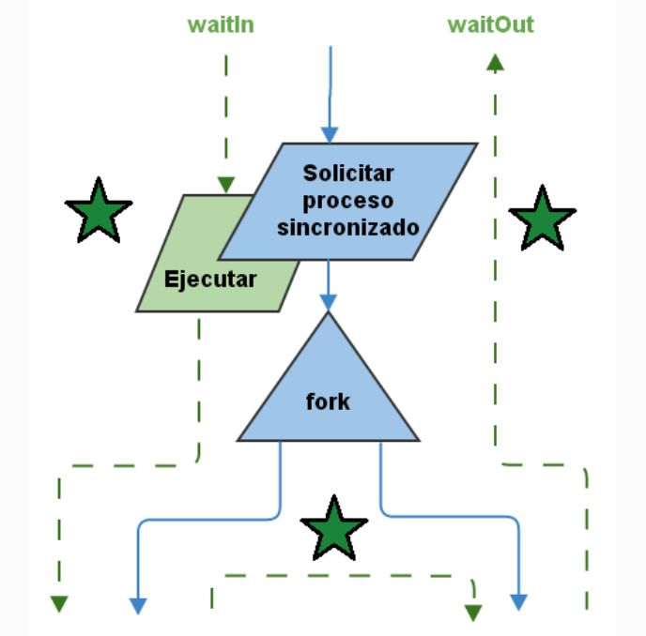
Solución pensando en concurrencia

Slide 8
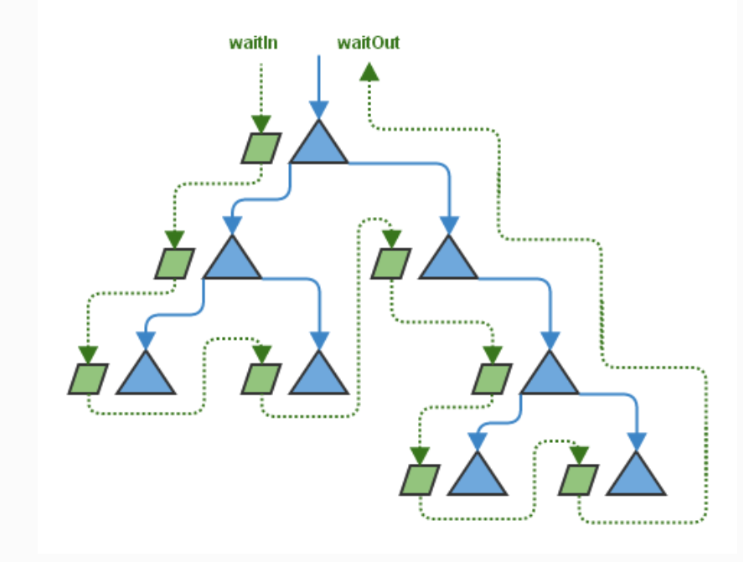

Slide 9
Sincronización en java
A nivel de bloque
A nivel de método
A nivel de variable (solo visibilidad)

Slide 10
A nivel de variable
Solo se usa para visibilidad
Es decir que cuando se consulta te asegura tener el valor mas actualizado
No protege por que mas de un hilo modifique su valor en un momento determinado.
Solo se debe de agregar una de las siguientes palabras reservadas:
volatile, para variables que cambian en el tiempo
final, para variables que se mantienen constantes

Slide 11
Mutex
Algoritmo de exclusión mutua (Mutex en ingles)
La técnica consiste en deshabilitar las interrupciones mientras se ejecuta la sección crítica
Consiste en implementar la interfaz lock contenida en java.util.concurrent.locks.lock

Slide 12
Interfaz lock
Métodos:
void lock()
condition newCondition()
boolean tryLock()
boolean tryLock(long time, TimeUnit unit)
void unlock();
Ejemplo:
lock l = ReentrantLock();
l.lock()
Try{
//Acceso a recursos protegidos por el candado
}finally{
l.unlock();
}

Slide 13
Clase Reentrantlock
Constructores:
ReentrantLock()
ReentrantLock(boolean fair)
Cambia la política del planificador para darle prioridad al proceso que tenga mas tiempo de espera

Slide 14
Deadlock
El punto muerto ocurre cuando dos o mas hilos se bloquean al intentar acceder a un objeto que el otro hilo tiene bloqueado
Como ningún hilo puede seguir trabajando todos los hilos inmiscuidos se paran.

Slide 15
Ejemplo
public class Deadlock extends Thread {
Recurso a;
Recurso b;
public Deadlock(Recurso a, Recurso b,String nombre) {
super(nombre);
this.a = a;
this.b = b;
}
public void run(){
synchronized(a) {
try {
Thread.sleep(10000);
} catch (InterruptedException e) {
e.printStackTrace();
}
synchronized(b) { }
System.out.println("Thread " + this.getName() + " ha terminado");
}
}
}
Recurso a = new Recurso();
Recurso b = new Recurso();
Deadlock d1 = new Deadlock(a, b, "uno");
Deadlock d2 = new Deadlock(b, a, "dos");
d1.start();
d2.start();
..........

Slide 16
Ejemplo: Mutex.java
import java.util.concurrent.locks.ReentrantLock;
public class Mutex implements Runnable {
int cont;
ReentrantLock rl;
public Mutex(){
this.cont=0;
rl= new ReentrantLock();
}//Mutex
int getCont(){
return this.cont;
}
public void run(){
System.out.println("Comienza mutex....");
rl.lock(); /////
int tmp= cont;
try{
Thread.sleep(100);
}catch(InterruptedException ie){}
try{
tmp ++;
cont=tmp;
}catch(Exception e){
}finally{
rl.unlock(); /////
}
}//run
public static void main(String[] args){
try{
Mutex m = new Mutex();
Thread t1 = new Thread(m);
Thread t2 = new Thread(m);
Thread t3 = new Thread(m);
Thread t4 = new Thread(m);
Thread t5 = new Thread(m);
t1.start(); t2.start(); t3.start(); t4.start(); t5.start();
t1.join(); t2.join(); t3.join(); t4.join(); t5.join();
System.out.println("Cont: "+ m.getCont());
}catch(Exception e){
e.printStackTrace();
}//catch
}//main
}

Slide 17
Variables de condición
Interfaz Condition
Se encuentra en java.util.concurrent.locks.Condition
Métodos:
void await()
boolean await(long t, TimeUnit u)
void awaitUninterruptible()
boolean awaitUntil(Date fecha)
void signal()
void signalAll()

Slide 18
Ejemplo ConDemo.java (1/2)
import java.util.concurrent.locks.Condition;
import java.util.concurrent.locks.Lock;
import java.util.concurrent.locks.ReentrantLock;
public class CondDemo{
public static void main(String[] args) {
Shared s = new Shared();
new Producer(s).start();
new Consumer(s).start();
}
}
class Shared {
private volatile char c;
private volatile boolean available;
private final Lock lock;
private final Condition condition;
Shared() {
c = '\u0000'; //valor nulo
available = false;
lock = new ReentrantLock();
condition = lock.newCondition();
}
Lock getLock(){
return lock;
}
char getSharedChar() {
lock.lock();
try
{
while (!available)
try {
condition.await();
} catch (InterruptedException ie) {
ie.printStackTrace();
}
available = false;
condition.signal();
} finally {
lock.unlock();
return c;
}
}

Slide 19
Ejemplo ConDemo.java (2/2)
void setSharedChar(char c) {
lock.lock();
try {
while (available)
try {
condition.await();
} catch (InterruptedException ie) {
ie.printStackTrace();
}
this.c = c;
available = true;
condition.signal();
} finally {
lock.unlock();
}
}
}
class Producer extends Thread {
private final Lock l;
private final Shared s;
Producer(Shared s) {
this.s = s;
l = s.getLock();
}
@Override
public void run() {
for (char ch = 'A'; ch <= 'Z'; ch++) {
l.lock();
s.setSharedChar(ch);
System.out.println(ch + " Productor.");
l.unlock();
}
}
}
class Consumer extends Thread {
private final Lock l;
private final Shared s;
Consumer(Shared s) {
this.s = s;
l = s.getLock();
}
@Override
public void run() {
char ch;
do {
l.lock();
ch = s.getSharedChar();
System.out.println(ch + " Consumidor.");
l.unlock();
}
while (ch != 'Z');
}
}

Slide 20
Semáforos
En la vida real un semáforo es un sistema de comunicación visual, usualmente usa banderas, luz o algún otro mecanismo.
En programación un semáforo es una estructura de datos que se usa para resolver problemas de concurrencia
Fue inventado por Edsger Dijkstra

Slide 21
Semáforos
Un semáforo es como una variable entera, con tres diferencias:
Cuando creas un semáforo, lo puedes inicializar con cualquier valor, pero después de eso solo puedes incrementarlo en uno o decrementarlo en uno.
Cuando un hilo decrementa el semáforo, si el resultado es negativo, el hilo se bloquea hasta que otro hilo incremente el semáforo
Cuando un hilo incrementa el semáforo, si hay otro hilo esperando, uno de los hilos de espera se libera.

Slide 22
Semáforos
Esa definición tiene algunas consecuencias, como son:
En general no es posible saber antes de que un hilo decremente si este se va a bloquear o no (en el mejor de los casos solo se puede probar si esta libre o no)
Después de un incremento que provoque que un hilo se active, no hay manera de saber cual hilo lo hará.

Slide 23
¿Por qué semáforos?
Viendo la definición de semáforo no queda claro cual es su uso.
Es cierto que no se necesitan semáforos para solucionar problemas de concurrencia, pero presenta algunas ventajas:
Los semáforos crean restricciones que ayudan a los programadores a no cometer errores
Las soluciones con semáforos suelen ser claras y ordenadas
Se pueden implementar de forma eficiente en diferentes sistemas

Slide 24
Semáforos en Java
Se encuentra en: java.util.concurrent.Semaphore
Constructor:
Semaphore(int permits)
Semaphonre(int permits, boolean fair)
Métodos principales:
acquire()
release()
tryAcquire()

Slide 25
Ejemplo restaurant.java
public class Restaurante {
private Semaphore mesas;
public Restaurante(int contadorMesas) {
// Crea un semaforo con las mesas que tenemos
this.mesas = new Semaphore(contadorMesas);
}
public void obtenerMesa(int idCliente) {
try {
System.out.println("Cliente #" + idCliente +
" esta intentando obtener una mesa.");
// Adquiere un permiso para una tabla
mesas.acquire();
System.out.println("Cliente #" + idCliente +
" consiguio una mesa.");
}
catch (InterruptedException ie) {
ie.printStackTrace();
}
}
public void regresaMesa(int idCliente) {
System.out.println("Cliente #" + idCliente +
" devolvio mesa.");
mesas.release();
}
public static void main(String[] args) {
Restaurante r = new Restaurante(2);
for (int i = 1; i <= 5; i++) {
Cliente c = new Cliente(r, i);
c.start();
}
}
}

Slide 26
Ejemplo: cliente.java
import java.util.Random;
class Cliente extends Thread {
private Restaurante r;
private int idCliente;
private static final Random aleatorio =
new Random();
public Cliente(Restaurante r, int idCliente) {
this.r = r;
this.idCliente = idCliente;
}
public void run() {
r.obtenerMesa(this.idCliente);
try {
// Come durante un tiempo.
// Usa valores entre 1 y 30 segundos
int tiempoComida = aleatorio.nextInt(30) + 1 ;
System.out.println("Cliente #" + this.idCliente +
" comera por " + tiempoComida +
" segundos.");
Thread.sleep(tiempoComida * 1000);
System.out.println("Cliente #" + this.idCliente +
" termino de comer.");
} catch(InterruptedException ie) {
ie.printStackTrace();
}finally {
r.regresaMesa(this.idCliente);
}
}
}

Slide 27
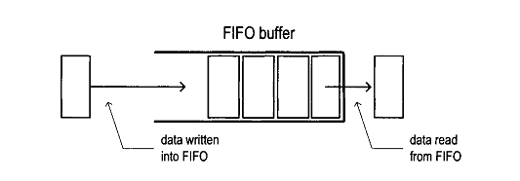
Tuberías
La comunicación entre hilos es un elemento básico en la programación concurrente
Esta comunicación se realiza mediante tuberías
Se trata de un objeto tipo FIFO(First In, First Out)

Slide 28
Tuberías
En java la comunicación utiliza la clase PipedInputStream y PipedOutputStream que se encuentra en:
java.lang.Object
java.io.InputStream
java.io.PipedInputStream
ó
java.lang.Object
java.io.OutputStream
java.io.PipedOutputStream

Slide 29
PipedInputStream
Sus campos son:
buffer : consiste en un buffer circulas
in : índice de entrada
out : índice de salida
PIPE_SIZE: tamaño de la tuberia
Constructor:
PipedInputStream();
PipedInputStream(int pipeSize);
PipedInputStream(PipedOutputStream);

Slide 30
PipedInputStream
Métodos principales:
available()
close();
connect(PipedOutputStream);
Read();
Read(byte[] b, int off)

Slide 31
PipedOutputStream
Constructores:
PipedOutputStream();
PipedOutputStream(PipedInputStream pipe);
Métodos:
close();
connect(PipedInputStream pipe);
write(int b);
write(byte[] b, int off, int len);

Slide 32
Ejemplo: tuberias.java (1/2)
class Consumidor extends Thread{
private double promedio_anterior=0;
private DataInputStream entrada;
public Consumidor(InputStream is){
entrada=new DataInputStream(is);
}//constructor
public void run(){
for(;;){
try{
double prom = entrada.readDouble();
if(Math.abs(prom-promedio_anterior)>0.01){
System.out.println("El promedio actual es "+
prom);
promedio_anterior=prom;
}//if
}catch(IOException io){
io.printStackTrace();
}//catch
}//for
}//run
}//Consumidor
public class Tuberias {
public static void main(String[] args){
try{
PipedOutputStream po1 = new
PipedOutputStream();
PipedInputStream pi1 = new
PipedInputStream(po1);
PipedOutputStream po2 = new
PipedOutputStream();
PipedInputStream pi2 = new
PipedInputStream(po2);
Productor p= new Productor(po1);
Filtro f = new Filtro(pi1,po2);
Consumidor c = new Consumidor(pi2);
p.start(); f.start(); c.start();
} catch(IOException io){
io.printStackTrace();
}
}//main
}//class

Slide 33
Ejemplo: Tuberias.java (2/2)
import java.io.*;
import java.util.Random;
class Productor extends Thread{
private DataOutputStream salida;
private Random aleatorio = new Random();
public Productor(OutputStream os){
salida = new DataOutputStream(os);
}//constructor
@Override
public void run(){
while(true){
try{
double num = aleatorio.nextDouble();
salida.writeDouble(num);
salida.flush();
sleep(Math.abs(aleatorio.nextInt()%1000));
}catch(Exception e){
e.printStackTrace();
}//catch
}//while
}//run
}//productor
class Filtro extends Thread{
private DataInputStream entrada;
private DataOutputStream salida;
private double total=0 ;
private int cuenta=0;
public Filtro(InputStream is,OutputStream os){
entrada = new DataInputStream(is);
salida = new DataOutputStream(os);
}//constructor
public void run(){
for(;;){
try{
double x = entrada.readDouble();
total +=x;
cuenta++;
if(cuenta!=0){
salida.writeDouble(total/cuenta);
salida.flush();
}
}catch(IOException io){
io.printStackTrace();
}//catch
}//for
}//run
}//Filtro

